Slide 1
Kaygı ve Baş etme Becerileri

Slide 2
Kaygı (anksiyete), kişinin korku verici veya tehdit edici bir duruma karşı vermiş olduğu ruhsal ve bedensel bir tepkidir.
İnsanın en temel duygularından birisi de kaygıdır. Herkes uçağa binmeden önce, ameliyata girmeden önce ya da dişçi randevusuna giderken, belli düzeyde bir kaygı duyar. Bu, her insan için doğaldır.

Slide 3
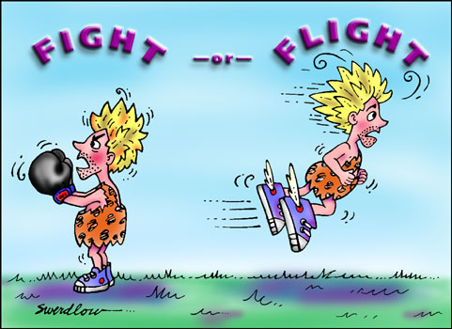
Kaygı, her zaman tehlikeli olarak algılanmamalıdır.
Çoğu zaman kaygı, herhangi bir içsel ya da dışsal tehdit karşısında uyumsal bir rol üstlenerek yaşam kurtarıcı olabilir.
Kişiyi ‘savaş ya da kaç’ durumuna hazır hale getirir.

Slide 4
KAYGI İLE KORKU KARIŞTIRILMAMALIDIR
Korku; dış dünyadan gelen, nedeni bilinen, kesin ve iç çatışmadan kaynaklanmayan bir tehdite verilen yanıttır.
Kaygı ise; nedeni bilinmeyen, bilinçdışı içsel faktörlerden özellikle içsel çatışmalardan kaynaklanan, belirsiz tehdite verilen yanıttır.
Korku ani gelişir, kaygı daha yavaş ortaya çıkar.

Slide 5
KORKU KAYGI
Stres/Tehlike/ Tehdit durumunda yaşanan ruhsal deneyim
O anda söz konusu olan olaya özgündür
Evrenseldir, her türde, kültürde görülür
Yaşam için temel savunma tepkilerini düzenler
Savaş/ Kaç tepkisiyle sonuçlanır
Olası bir tehdit beklentisinin bireyde yarattığı “kontrol edilemezlik” duygusu
Gelecek yönelimlidir
Gerilimin bedensel belirtilerini taşır
Belirgin olumsuz duygulanımla karakterizedir

Slide 6
Kaygıya hangi durumlarda müdahale edilmeli?
Çocuk ve ergenlerde dönemsel olarak ortaya çıkan ve gelişimsel olarak uygun olan kaygı ile tedavi edilmesi gereken kaygıyı birbirinden farklıdır.
Örnek 1; ayrılık kaygısının bebeklik döneminde görülmesi normal bir durum iken, daha sonraki dönemlerde çocuğun akran ve aile ilişkilerini, okul başarısını etkileyen ve aşırı, süreğen bir ayrılık kaygısı halini alıyorsa bu durumda çocukta ayrılma kaygısı bozukluğunu ele alma zamanı gelmiş demektir.
Örnek 2; Tanışmak istediği bir akranıyla karşılaştığında bir ergenin duyduğu kaygı normaldir; ancak ergen kaygıdan kurtulamayıp sürekli şüphe ve derin düşünceler içinde kalıyorsa yine müdahale edilmesi gereken bir durum haline gelir.

Slide 7
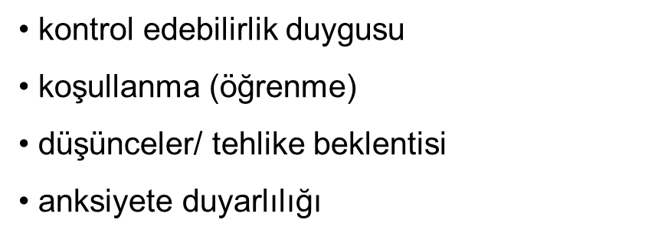
KAYGININ NEDENLERİ

Slide 8
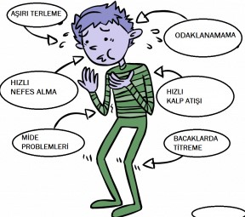
KAYGI BELİRTİLERİ

Slide 9
KAYGI BELİRTİLERİ
Zihinsel belirtiler
Dikkat dağınıklığı, konsantre olamama, sınavın sonucu ile ilgili olumsuz öngörülerde bulunma (Olmayacak, kazanamayacağım, …. gibi).
Fiziksel belirtiler
Baş ağrısı, sabahları kendini yorgun ve halsiz hissetme, uyumakta zorlanma, mide ve bağırsak sistemine ait sıkıntılar, iştahsızlık, kalbin hızlı çapması, ellerin soğuk ve terli olması.
Duygusal belirtiler
Gözlemlenebilir düzeyde huzursuzluk, endişe, sinirli bir birey haline gelme, kolaylıkla ağlama, korku, çaresizlik, panik.
Davranışsal belirtiler
Sınavlardan kaçınma, sınav sırasında dona kalma ve eylemde bulunamama

Slide 10
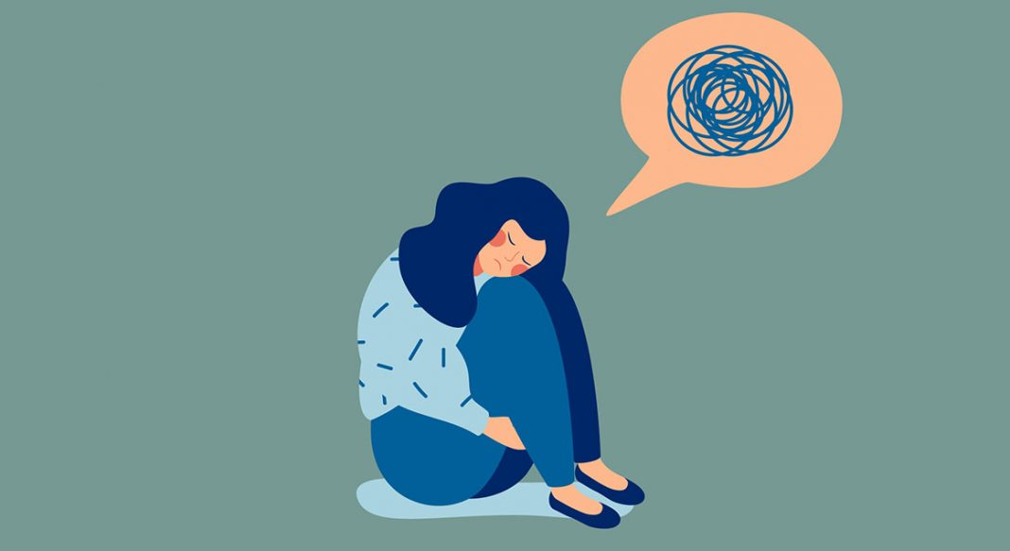
KAYGI BELİRTİLERİ
Bilişsel Belirtiler
Gerçeklik duygusunda değişmeler
Dikkat Dağınıklığı
Depersonalizasyon, derealizasyon
Konsantrasyon güçlüğü
Delirme, ölme korkusu
Bellek sorunları

Slide 11
KAYGI BELİRTİLERİ
Affektif Belirtiler
Korku
Huzursuzluk
Endişe
Panik
Çaresizlik
Davranışsal Belirtiler
Donakalma
Kaçınma davranışı

Slide 12
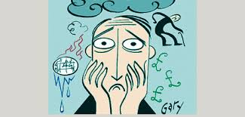
KAYGI BELİRTİLERİ
Otonomik Belirtiler
Göğüs ağrısı, göğüste sıkıntı hissi
Titreme
Çarpıntı hissi
Sersemlik hali
Baş dönmesi
Bayılacakmış gibi hissetme
Kaslarda gerginlik hissi
Bulantı ya da karın ağrısı
Nefes darlığı,
Uyuşukluk
karıncalanma hissi
Baş ağrıları
Kolay yorulma

Slide 13
KAYGI BELİRTİLERİ
Ruhsal Belirtiler
Gerginlik hissi
Endişe, kaygı hali ve huzursuzluk
Panik hissi
Kendini rüyada gibi hissetme
Ölme korkusu
Kontrolünü kaybetme korkusu
Uyku bozukluğu
Konsantrasyon güçlüğü

Slide 14
KAYGI BELİRTİLERİ
Bilişsel Belirtiler
Tehdit ve tehlikeye odaklanmak
Tehlikeyi büyüterek başa çıkamayacağını düşünme
Kendisine aşırı odaklanmak
Olumsuz mental imajlar geliştirmek

Slide 15
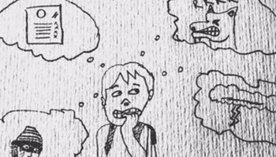
KAYGI BELİRTİLERİ
Davranışsal Belirtiler
Durum ve etkinliklerden kaçma/kaçınma
Güvenlik arama, aşırı koruyucu davranışlar, başkalarına yapışma
Alkol, madde ya da ilaca yönelme

Slide 16
KAYGIYI TAMAMEN ORTADAN KALDIRMAK MÜMKÜN MÜ?
SİZCE HİÇ KAYGIMIZ OLMASA NASIL OLUR?

Slide 17
KAYGI NORMAL BİR DUYGUDUR
HİÇ KAYGI DUYMAMAK UMURSAMAZLIĞI GETİRİR
BELİRLİ BİR ORANDA KAYGILANMAK BİZİ BAŞARIYA GÖTÜRECEKTİR

Slide 18
Kaygı Bozuklukları
Yaygın Anksiyete Bozukluğu
Özgül Fobi
Sosyal Fobi
Panik Bozukluk
Obsesif Kompulsif Bozukluk
Posttravmatik Stres Bozukluğu

Slide 19
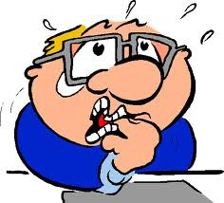
SINAV KAYGISI

Slide 20
Neden sınav kaygısı yaşarız?
SINAVA FARKLI ANLAMLAR YÜKLEME
MÜKEMMELLİYETÇİ OLMA
ZAMANI YANLIŞ KULLANMA
PLANSIZ DERS ÇALIŞMA
AİLE VE ÇEVRE BASKISI

Slide 21
‘Sınıfın en çalışkanı bile yapamıyor, ben mi yapacağım?’
‘Başarılı olmak için mutlaka özel ders almalıyım, tek başına üstesinden gelemem!!!’
‘Sınav çok zor olacak ve başarısız olacağım!’
‘Ben zaten başarısız bir öğrenciyim!’
‘Bu hoca beni sevmiyor zaten, bu dersten başarılı olamam!’
‘Matematikte başarılı mıyım ki, diğer derslerim iyi olsun!’
‘Hayatım boyunca bu dersi yapamadım zaten, bundan sonra da yapamam!’
‘Hala fen testinde çözemediğim sorular var!’
‘Ailem de zaten tembel olduğumu düşünüyor!’
SINAV
KAYGISINI ARTTIRAN DÜŞÜNCE ŞEKİLLERİ

Slide 22
ABC MODELİ
A (ACTİVATİNG EVENT) – OLAYLAR
LGS Denemesinden düşük puan almak
B (BELİEFS) - İNANÇLAR, YORUM, YAKLAŞIM VE DÜŞÜNCE BİÇİMİ
Denemelerde kötü yapıyorsam ben başarılı olmayacağım inancına kapılmak
C (CONSEQUENE) - DUYGU VE DAVRANIŞ ŞEKLİNDE SONUÇLAR
Başarısızlık, üzüntü, umutsuzluk duygusu ve buna eşlik eden ders çalışmayı bırakma davranışları

Slide 23
İŞLEVSEL DÜŞÜNME BİÇİMLERİ
Gayret edeceğim.
Elimden geleni yapacağım.
Daha zaman varken üstesinden gelebilirim.
Çaba göstereceğim.
Düzenli çalışacağım.
Başarı grafiğimi yükseltmek için emek harcayacağım.
Pes etmeyeceğim.
Notes:
Sınava psikolojik hazırlamak yapmak olumlu düşünmek de başarıyı etkileyecektir.

Slide 24
KAYGIYI KONTROL ETMEK

Slide 25
KAYGI İLE BAŞA ÇIKABİLME
Sınavlara en iyi şekilde, bir plan ve program dahilinde hazırlanmak
Çalışmaları asla ertelememek
Zamanı akıllı kullanmak
Beklentiyi gerçekçi tutmak
Zihninizde geçmişteki başarısızlıklara değil başarılarınıza odaklanmak
Elinizden gelenin en iyisini yapmaya çalışmak
En iyi liseyi hedeflemek

Slide 26
İÇ DİYALOGLARI BIRAKMAK
Sınav kaygısına veya paniğe bağlı olarak, genellikle kişi kendi kendine “ben bu soruları yapamam. Başarısız olacağım gibi olumsuz iç diyaloglar yapar.
Kişinin kendi iç diyaloğunda neler söylediğinin, yaşadığı duygular ve performansına etkisi büyüktür.
DOĞRU NEFES ALMAK
Kaygıyı kontrol etmek için doğru nefes almak önemlidir.
Nefes alırken ağır ve derin nefes alınmalıdır.
Burundan nefes alınırken ağız kesinlikle kapalı olmalıdır.
KENDİ KENDİNİ TELKİN ETMEK
Yoğun kaygı hissettiğinizde derin bir nefes alarak
“Sakin ol ve rahatla”, “ne var bu kadar heyecanlanacak?”,
“Kaygılanma zamanı geçti, şimdi sınav zamanı” gibi kendinizi rahatlatacak anahtar cümleleri tekrarlayın.
Sevdiğiniz kişi ve mutlu olduğunuz ortamları düşünmek sizi rahatlatır ve kaygınızı azaltır.

Slide 27
FİZİKSEL RAHATLAMA
Fiziksel rahatlama için öncelikle kaslarımızı gevşetme egzersizleri yapmalıyız.
Bu egzersizi sunum sonunda gerçekleştireceğiz.

Slide 28
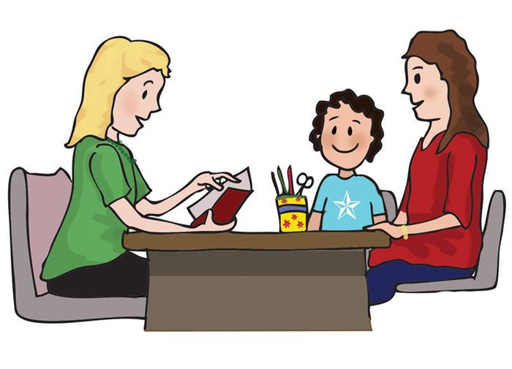
DOĞRU BİLGİYİ ÖĞRENMEK
Sınav sistemini iyi bilmek çok önemlidir.
Bu konu ile ilgili en doğru bilgiyi medya iletişim araçlarından değil öğretmenlerimizden öğrenmeliyiz

Slide 29
NEYE İHTİYACIMIZ VAR?
DÜZENLİ
UYKU
DOĞRU
BESLENME
MOTİVASYON
BEDEN
SAĞLIĞI

Slide 30
DUYGULARINIZ İLETİŞİMİNİZİ ETKİLEMESİN
Sınava hazırlık sürecinde hissettiğimiz kaygı bazen duygularımızı kontrol etmemizi zorlaştırabilir. Bu dönemde çevremizdeki insanlara gereğinden fazla tepkiler gösterebiliriz bu durumda ilişkilerimizin bozulmasına sebep olabilir. Özellikle tek istedikleri bizlerin güzel bir geleceğimiz olması olan ailemizin bu doğrultuda söylediklerini yanlış anlayıp tepki göstermek süreçte bizleri olumsuz etkileyebilir.
Böyle durumlarda tepki göstermek yerine sakinleşmeyi beklemek ve sonrasında konuşmak çok daha etkili bir yöntemdir.

Slide 31
Çoğumuz dikkatimizi hedeflerimiz üzerinde odaklamak yerine, hep endişelerimizin, korkularımızın ve karşımıza çıkan engellerin üzerinde yoğunlaştırırız

Slide 32
COVID-19 ve Kaygı
Bu süreçte özellikle çocukların stres, kaygı ve korku yaşamaları oldukça normaldir. Çünkü çocuklar da hasta olup olmayacakları ya
da hasta olurlarsa başlarına ne geleceği konusunda belirsizlik ve
endişe yaşayabilirler.

Slide 33
Bu Süreçte Çocuklara Nasıl Yardımcı Olabilirsiniz?
1. Bilgi edinin:
•COVID-19 salgın süreci hakkında doğru kaynaklardan alınan
bilgileri paylaşın, önemini vurgulayın.
2. Dinleyin:
•Yapabileceğiniz en iyi ve anlamlı şeylerden biri dinlemektir.
Dinleyin ve görüşlerine saygı gösterin.
3. İzin verin:
•Soru sormalarına izin verin. Gerçeğe uygun, somut, içten ve
kısa cevaplar verin.
•Bazı çocuklar pek soru sormazlar. Soru sormaları için asla
zorlamayın, sadece merak ettikleri bir şey olduğunda
istedikleri zaman size sorabileceklerini söyleyin.

Slide 34
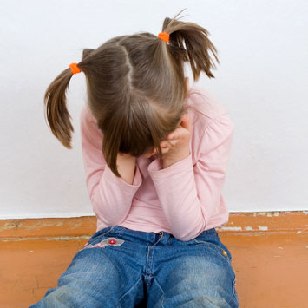
4. Normalleştirin:
• Bu noktada çocukların yetişkinlere göre daha az hastalandıklarını
ya da hastalığı daha hızlı atlatabildiklerini söyleyin.
• Yaşanan stres, kaygı, korku ya da üzüntü gibi duyguların normal
olduğunu anlatın.
• Onlara üzgün ya da stresli hissetmenin ya da korkmanın yanlış
olmadığını söyleyin.
• Bu stresli dönemin ve yaşadıkları duyguların geçici
olduğunu, yaşamın bir süre sonra normale döneceğini belirtin

Slide 35
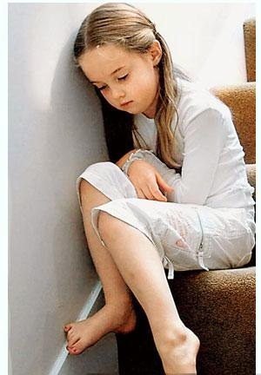
5. Güven verin:
•Gerekli önlemleri aldığınızı ve bundan sonra da almaya devam
edeceğinizi ifade edin.
•Yapabilecekleri olumlu kişisel davranışlara odaklanmaları için
yardımcı olun.
6. Rahatlatın:
•Her zamankinden biraz daha fazla ilgi, yakınlık ve şefkat
göstererek çocukların psikolojik sağlamlıklarının artmasına
büyük katkı sağlayabilirsiniz.
9. Sorumluluk verin:
• Çocukların size ve çevrenizdekilere, alınan önlemlere uyarak,
gönüllü olarak yardım etmelerine izin verin. Özellikle çocukların
“her şey kontrol altında” algısının zarar görmemesi için sizin
gözetiminizde yaşlarına ve gelişimlerine uygun bazı işlerde size
yardımcı olmaları çok önemlidir.
•Okul başarılarıyla ilgili farklılık olabileceğini göz önünde
bulundurun.

Slide 36
10. Model olun:
• Kişisel öz-bakımınıza dikkat ederek, düzenli beslenmeye ve
uyumaya özen göstererek, günlük rutin işlerinizi devam ettirerek,
yetkililerden gelen koronavirüsten korunma ile ilgili uyarıları
dikkate alarak, bu süreçte ne yapmaları ya da nasıl davranmaları
gerektiği konusunda örnek olun.
•Sizin bu zorlu yaşam olayıyla başarılı bir şekilde baş ettiğinizi
görmek çocuklarınıza umut verir ve moral aşılar.
11. Uzmana başvurun:
•Önerileri uygulamanıza rağmen, öğrencilerinizden aşırı panik
olma, ağlama nöbetleri, sürekli uyku sorunları ya da yoğun
davranış sorunları gibi tepkiler gözlemliyorsanız, okul rehberlik
servisi veya Ram ile iletişime geçerek uzman yardımına başvurun.

Slide 37
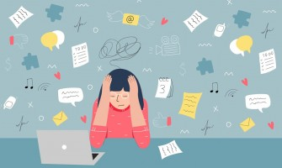
DİNLEDİĞİNİZ İÇİN TEŞEKKÜRLER…

